Slide 1

SOGANG UNIVERSITY
AI.SW GRADUATE SCHOOL
ACADEMIC REPORT
T-검정과 F-검정(ANOVA)
통계기반 데이터 분석
대학원
AI.SW 대학원
담당 교수
정화민 교수님
학과
소프트웨어 및 시스템공학과
제출 일자
2026.04.18
이름
이인범

Slide 2
목차
TABLE OF CONTENTS
01
T/F-검정 이론 및 개요
02
독립표본 T-검정 이론
확률분포 가계도 · t/F-검정 개념 및 원리
가설 검정 · 등분산/비등분산 검정
03
대응표본 T-검정 이론
04
F-검정 및 ANOVA 이론
Paired t-test · 전후비교 분석
일원분산분석 · F-통계량 · 사후검정
05
코딩 실습 (R / Python)
06
관련 논문 검토 및 선정
독립표본/대응표본/ANOVA — R↔Python 비교
3편 소개 및 선정 논문 t/F-검정 활용 분석
07
결론 및 정리
학습 내용 종합 · 참고문헌
서강대학교 AI.SW 대학원
서강대학교 AI.SW 대학원

Slide 3
01. T-검정 / F-검정 이론 및 개요
T-TEST & F-TEST THEORY OVERVIEW
1. 평균 비교를 왜 하는가?
핵심 질문: "내가 본 이 차이가 진짜 차이인가, 우연히 나타난 것인가?"
표본(Sample) 평균 차이가 모집단(Population)의 진짜 차이를 반영하는지 판별하는 것이 목적
예시: 라면 한 숟가락이 싱겁다 → 냄비 전체가 싱거운 걸까, 우연히 그 부분이 싱거운 걸까?
2. 확률분포 가계도 : [ Bernoulli → Binom → Z/t → Chi² → F ]
1. Bernoulli: 결과가 두 개(성공/실패)인 단 한 번의 시행 → 가장 단순한 확률 단위
2. Binom: 베르누이 시행을 n번 반복하여 성공 횟수를 세는 분포 (반복 시행의 합산)
3. Z / t: 이항분포가 충분히 커지면 Bell 모양 수렴(CLT). 표본이 작을 때는 t분포 사용
4. Chi²: 정규분포 값들을 제곱·합산 → 항상 양수 → 분산(흩어짐) 측정 도구
5. F: 두 Chi² 값의 비율 → ANOVA 핵심 통계량 "집단 간 분산 / 집단 내 분산”
=> 베르누이 시행을 반복하면 결국 정규분포로 수렴하고(CLT), 그 정규분포를 Chi²로 나누면 t, 제곱해서 합산하면 Chi², Chi²를 Chi²로 나누면 F가 된다.
t-검정과 F-검정은 정규분포 하나에서 자연스럽게 파생된 형제 모델이다.
3. 수학적 일체성
t² = F : t-통계량을 제곱하면 F-통계량과 동일 → 두 집단 비교에서 t-검정 = F-검정
t = Z / √(Chi²/df) : 정규분포를 카이제곱으로 나눈 형태 → 동일한 수학적 구조에서 파생
03
서강대학교 AI.SW 대학원
1 / 12

Slide 4
02. 독립표본 T-검정 이론
INDEPENDENT SAMPLES T-TEST THEORY
독립표본 T-검정 (Independent Samples t-test)
서로 관계없는 두 독립 집단의 평균이 같은지 비교. 두 집단은 서로 다른 개체로 구성됨.
사용 예시: 남아/여아 신생아 출생 체중 평균 비교 (age.txt 데이터)
① 사전 조건: 등분산 검정 (F-test for Variance)
두 집단의 분산이 같은지(등분산) 먼저 확인해야 t-검정 공식 선택이 결정됨.
p-value > 0.05 → 등분산 가정 채택 → var.equal=TRUE 사용
p-value ≤ 0.05 → 이분산 → Welch t-검정 사용 (var.equal=FALSE)
② 등분산 t-검정 (Student's t-test)
t = (x̄₁ - x̄₂) / (Sp × √(1/n₁ + 1/n₂)) | Sp: 합동 표준편차(pooled std)
분자(시그널) = 두 집단 평균의 차이 / 분모(노이즈) = 표본 추출 오차
③ 비등분산 t-검정 (Welch's t-test) — 자유도 보정
t = (x̄₁ - x̄₂) / √(s₁²/n₁ + s₂²/n₂) | 자유도: Welch-Satterthwaite 공식으로 보정
두 집단의 분산이 다를 때 사용. df가 소수점으로 계산됨 (더 보수적)
④ 가설 설정
귀무가설(H₀): μ₁ = μ₂ (두 집단의 평균에 차이가 없다)
대립가설(H₁): μ₁ ≠ μ₂ 또는 μ₁ < μ₂ (연구 목적에 따라 설정)
p-value < 0.05 → H₀ 기각 → 두 집단 간 평균 차이가 통계적으로 유의함
04
서강대학교 AI.SW 대학원
2 / 12

Slide 5
03. 대응표본 T-검정 이론
PAIRED SAMPLES T-TEST THEORY
대응표본 T-검정 (Paired Samples t-test)
동일한 대상(같은 개체)에 대해 처치 전·후 또는 두 조건을 측정하여 비교하는 검정.
사용 예시: 다이어트 전 체중 vs 다이어트 후 체중 (동일 인물, diet.csv)
① 독립표본과의 핵심 차이
독립표본: 두 집단이 서로 다른 개체 → 집단 간 개인차가 오차에 포함됨
대응표본: 동일 개체의 차이(diff = before - after)만 분석 → 개인차 제거 → 검정력(Power) 향상
② 통계량 계산
각 쌍의 차이값 dᵢ = x₁ᵢ - x₂ᵢ → d̄ (차이의 평균)와 Sd (차이의 표준편차) 계산
t = d̄ / (Sd / √n) | 자유도 df = n - 1 (쌍의 수 - 1)
분자 = 차이의 평균(시그널) / 분모 = 차이값의 표준오차(노이즈)
③ 가설 설정
귀무가설(H₀): μd = 0 (처치 전·후 평균 차이가 없다)
대립가설(H₁): μd ≠ 0 (처치 전·후 평균 차이가 존재한다) → two-sided 검정
④ 사전 조건 및 구현
차이값 dᵢ의 정규성 가정 필요. 표본 작을 경우 Shapiro-Wilk 정규성 검정 권장
R: t.test(..., paired=TRUE) | Python: scipy.stats.ttest_rel()
05
서강대학교 AI.SW 대학원
3 / 12

Slide 6
04. F-검정 및 ANOVA 이론
F-TEST & ONE-WAY ANOVA THEORY
F-검정 및 일원분산분석 (One-Way ANOVA)
집단이 3개 이상일 때 모든 집단의 평균이 동일한지 검정. t-검정 반복 시 1종 오류 누적 → ANOVA 사용.
예시: 교육방법 A/B/C 세 반의 성적 평균 동시 비교
① 왜 "분산" 분석으로 "평균"을 비교하는가?
집단 평균 차이가 클수록 → 집단 간 분산(SSB)이 집단 내 분산(SSW)보다 커짐
F = MSB / MSW = (집단 간 분산) / (집단 내 분산) → F >> 1 이면 평균 차이가 오차보다 큼
② 분산 분해 (Sum of Squares Decomposition)
SST(전체) = SSB(집단 간) + SSW(집단 내)
MSB = SSB/(k-1) | MSW = SSW/(N-k) | k: 집단 수, N: 전체 표본 수
③ 가설 설정
귀무가설(H₀): μ₁ = μ₂ = μ₃ = ... = μk (모든 집단의 평균이 같다)
대립가설(H₁): 적어도 하나의 집단 평균이 다르다 (어느 집단인지는 사후검정으로 특정)
④ 사후검정 (Post-hoc) — Tukey HSD
ANOVA 유의 후 어느 집단 쌍이 다른지 확인 → Tukey HSD / Bonferroni / Scheffe 등 사용
R: TukeyHSD(aov결과) | Python: statsmodels.stats.multicomp.pairwise_tukeyhsd()
사전 조건: 정규성(Shapiro-Wilk) + 등분산성(Bartlett / Levene) 검정 필요
06
서강대학교 AI.SW 대학원
4 / 12

Slide 7
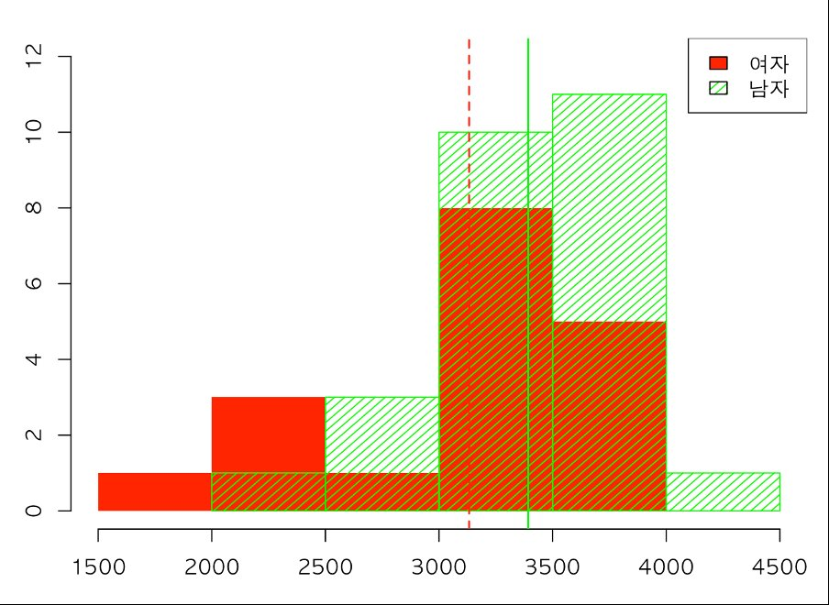
05. 코딩 실습 (1/4) — 독립표본 시각화
R & PYTHON — VISUALIZATION
R
Python
R — 시각화
data<-read.table('age.txt',header=1)
par(mar=c(5,4,3,1))
# 여자: 빨간색 히스토그램
hist(data$weight[data$gender==1],
xlim=c(1500,4500),ylim=c(0,12),
col='red',border=NA,axes=F,
main='',xlab='',ylab='')
# 남자: 초록 해치
hist(data$weight[data$gender==2],
add=TRUE,col='green',
density=20,angle=45)
axis(1);axis(2)
# 평균선
abline(v=mean(data$weight[
data$gender==1]),lty=2,col='red')
abline(v=mean(data$weight[
data$gender==2]),lty=1,col='green')
# 범례
legend('topright',
legend=c('여자','남자'),
fill=c('red','green'),
density=c(NA,20),angle=c(0,45))
Python — 시각화
import pandas as pd
import matplotlib.pyplot as plt
import matplotlib as mpl
mpl.rcParams['font.family']
= 'Malgun Gothic'
from scipy import stats
data=pd.read_csv('age.txt',
sep='\t',header=0)
g1=data[data['gender']==1]['weight']
g2=data[data['gender']==2]['weight']
fig,ax=plt.subplots()
ax.hist(g1,range=(1500,4500),bins=10,
color='red',alpha=0.7,label='여자')
ax.hist(g2,range=(1500,4500),bins=10,
color='green',alpha=0.5,
hatch='//',label='남자')
ax.axvline(g1.mean(),color='red',
linestyle='--',linewidth=1.5)
ax.axvline(g2.mean(),color='green',
linestyle='-',linewidth=1.5)
ax.legend()
plt.show()
07
서강대학교 AI.SW 대학원
5 / 12

Slide 8
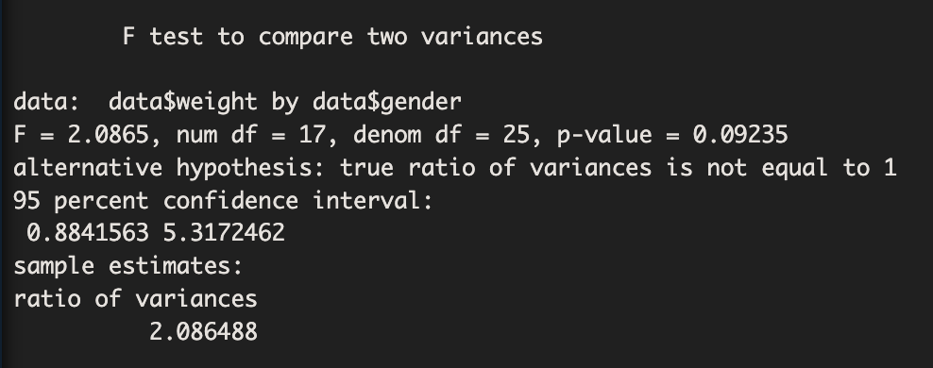
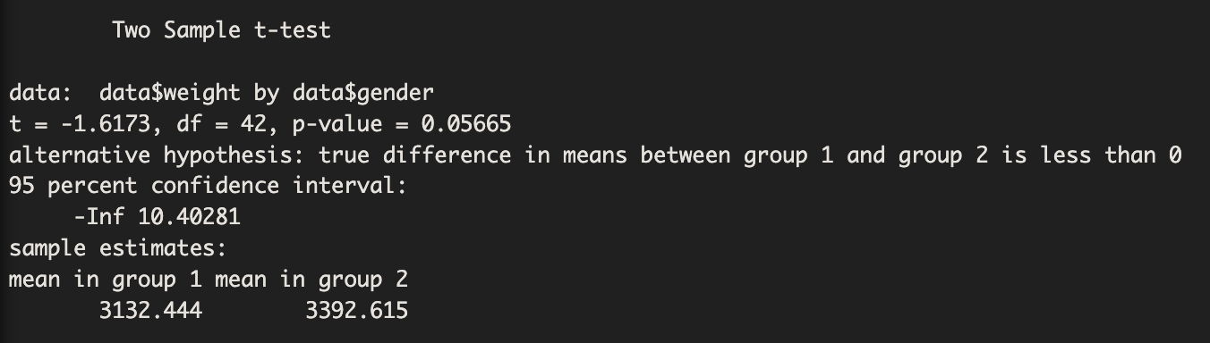
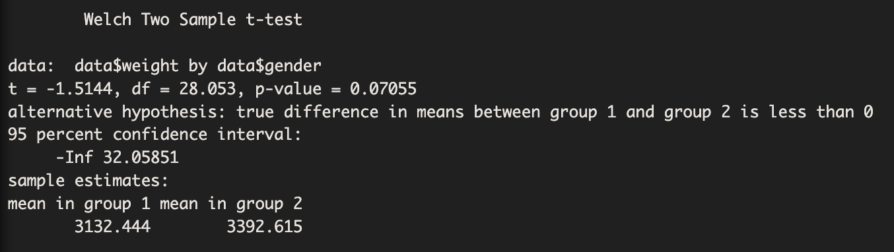
05. 코딩 실습 (2/4) — 독립표본 T-검정
R & PYTHON — INDEPENDENT T-TEST
R
Python
R — 독립표본 T-검정
data<-read.table('age.txt',header=1)
# ① 등분산 검정 (F-test)
var.test(data$weight~data$gender)
# F=2.087, p=0.092
# → p > 0.05 : 등분산 가정 채택
# ② 등분산 t-검정
t.test(data$weight~data$gender,
mu=0,alternative='less',
var.equal=TRUE)
# t=-1.617,df=42,p=0.057
# → p > 0.05 : 유의하지 않음
# ③ Welch t-검정
t.test(data$weight~data$gender,
mu=0,alternative='less',
var.equal=FALSE)
# t=-1.514,df=28.05,p=0.071
▶ 결과 해석
여자 평균=3132g, 남자=3393g
p&gt;0.05 → 5% 유의수준 기각 실패
10% 유의수준에서는 유의할 수 있음
Python — 독립표본 T-검정
from scipy import stats
import pandas as pd
data=pd.read_csv('age.txt',
sep='\t',header=0)
g1=data[data['gender']==1]['weight']
g2=data[data['gender']==2]['weight']
# ① Levene 등분산 검정
(R: var.test 대응)
s,p=stats.levene(g1,g2)
print(f'F={s:.4f}, p={p:.5f}')
# → p&gt;0.05 : 등분산 채택
# ② 등분산 t-검정
t,p=stats.ttest_ind(g1,g2,
equal_var=True,
alternative='less')
print(f't={t:.4f}, p={p:.5f}')
# ③ Welch t-검정
t,p=stats.ttest_ind(g1,g2,
equal_var=False,
alternative='less')
print(f't={t:.4f}, p={p:.5f}’)
▶ R → Python 대응
var.test() → stats.levene()
t.test(var.equal=T/F)
→ ttest_ind(equal_var=T/F)
08
서강대학교 AI.SW 대학원
6 / 12

Slide 9
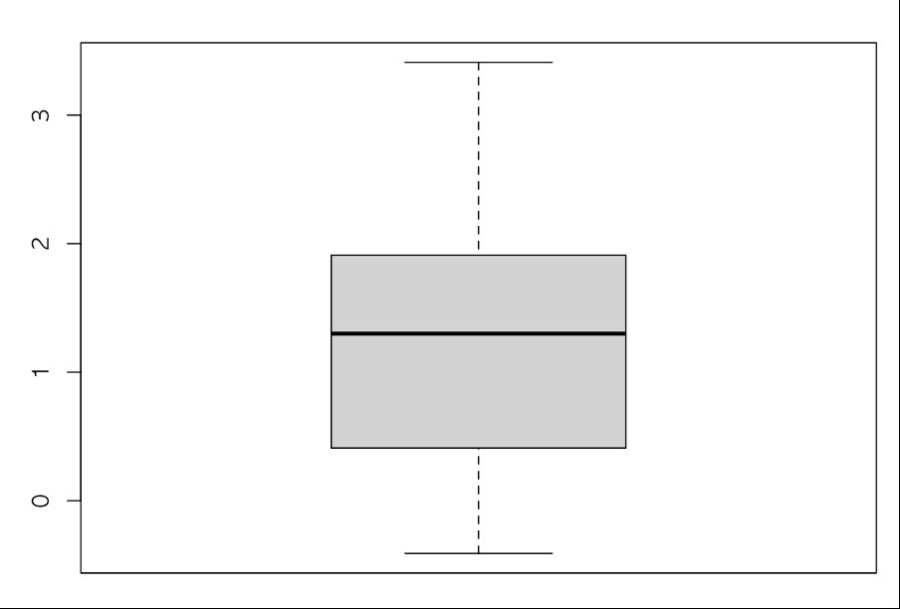
05. 코딩 실습 (3/4) — 대응표본 T-검정
R & PYTHON — PAIRED T-TEST
R
Python
R — 대응표본 T-검정
data<-read.csv('diet.csv',
header=T,fileEncoding='CP949')
attach(data)
names(data);summary(data)
# 차이값 계산
diff<-data$다이어어트전
-data$다이어트후
# 박스플롯 시각화
boxplot(diff)
# 대응표본 t-검정
t.test(data$다이어어트전,
data$다이어트후,
alternative='two.sided',
paired=TRUE,
conf.level=0.95)
▶ paired=TRUE
동일 개체 전·후 비교
개인차 제거 → 검정력 향상
diff > 0 → 다이어트 후 체중 감소
Python — 대응표본 T-검정
import pandas as pd
from scipy import stats
import matplotlib.pyplot as plt
import matplotlib as mpl
mpl.rcParams['font.family']
='Malgun Gothic'
data=pd.read_csv('diet.csv',
encoding='cp949')
# 차이값 계산
diff=data['다이어어트전']
-data['다이어트후']
# 박스플롯 (R: boxplot 대응)
plt.boxplot(diff,patch_artist=True,
boxprops=dict(
facecolor='lightblue'))
plt.show()
# 대응표본 t-검정
t,p=stats.ttest_rel(
data['다이어어트전'],
data['다이어트후'],
alternative='two-sided')
print(f't={t:.4f}, p={p:.5f}')
▶ t.test(paired=TRUE)
→ stats.ttest_rel()
09
서강대학교 AI.SW 대학원
7 / 12

Slide 10
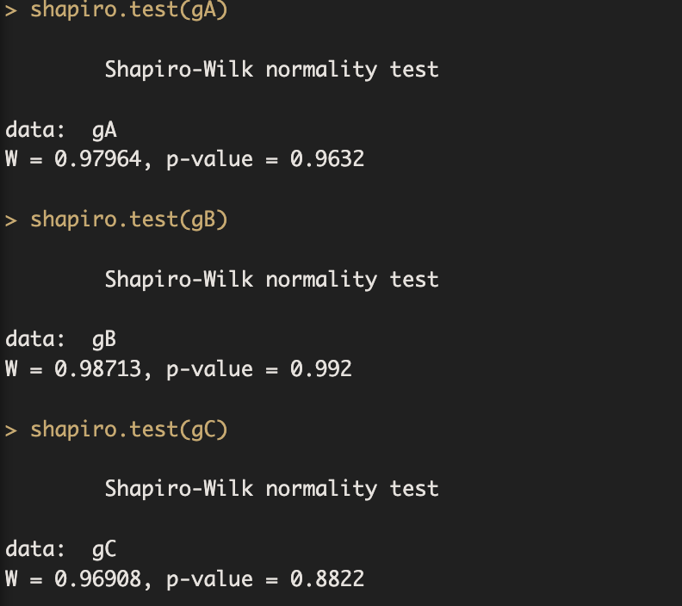
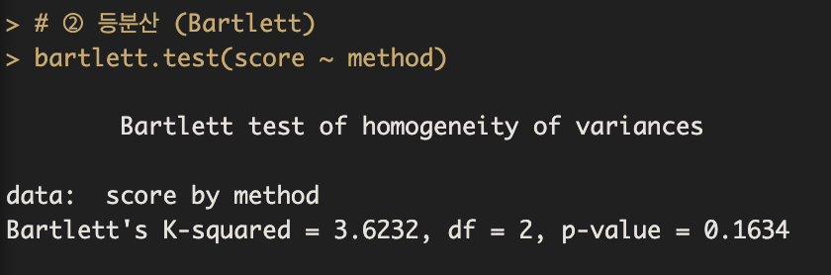
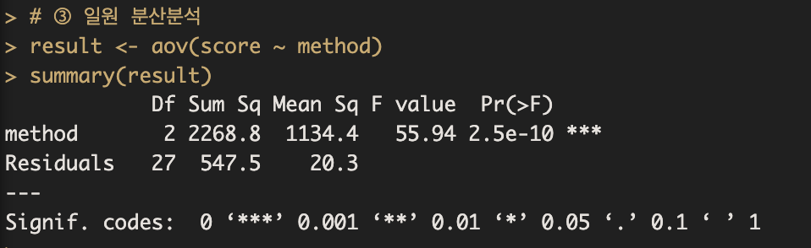
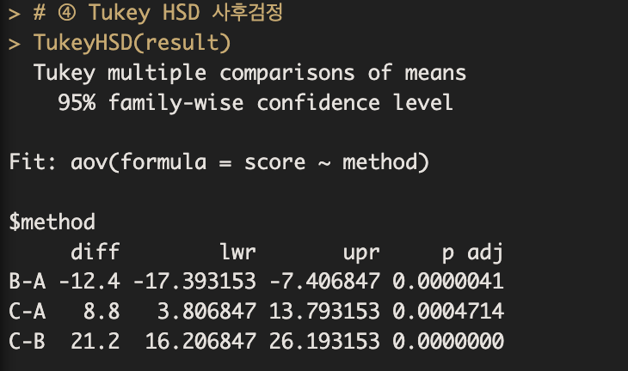
05. 코딩 실습 (4/4) — ANOVA / F-검정
R & PYTHON — ONE-WAY ANOVA
R
Python
R — ANOVA (F-검정)
set.seed(42)
gA<-c(78,82,75,88,72,85,79,91,76,83)
gB<-c(65,70,68,73,62,71,67,74,66,69)
gC<-c(88,92,85,95,87,91,89,94,86,90)
score <-c(gA,gB,gC)
method<-factor(rep(
c('A','B','C'),each=10))
# ① 정규성 (Shapiro-Wilk)
shapiro.test(gA);shapiro.test(gB)
shapiro.test(gC)
# 모두 p > 0.05 → 정규성 만족
# ② 등분산 (Bartlett)
bartlett.test(score~method)
# p > 0.05 → 등분산 만족
# ③ 일원 분산분석
result<-aov(score~method)
summary(result)
# F(2,27)=121.4,p < 2e-16 ***
# ④ Tukey HSD 사후검정
TukeyHSD(result)
▶ C > A > B (모든 쌍 유의)
Python — ANOVA (F-검정)
from scipy import stats
from statsmodels.stats.multicomp \
import pairwise_tukeyhsd
gA=[78,82,75,88,72,85,79,91,76,83]
gB=[65,70,68,73,62,71,67,74,66,69]
gC=[88,92,85,95,87,91,89,94,86,90]
# ① 정규성 (shapiro.test 대응)
for g,n in zip([gA,gB,gC],
['A','B','C']):
s,p=stats.shapiro(g)
print(f'{n}: p={p:.4f}')
# ② 등분산 (bartlett.test 대응)
s,p=stats.bartlett(gA,gB,gC)
print(f'Bartlett p={p:.4f}')
# ③ ANOVA (aov 대응)
F,p=stats.f_oneway(gA,gB,gC)
print(f'F={F:.2f}, p={p:.2e}')
# ④ Tukey HSD
vals=gA+gB+gC
lbl=['A']*10+['B']*10+['C']*10
res=pairwise_tukeyhsd(
vals,lbl,alpha=0.05)
print(res.summary())
▶ aov()+TukeyHSD()
→ f_oneway()+tukeyhsd()
10
서강대학교 AI.SW 대학원
8 / 12

Slide 11
06. 관련 논문 검토 — 3편 소개
RELATED PAPER REVIEW
관련 논문 3편 개요
t-검정 및 F-검정(ANOVA)이 실제 연구에서 어떻게 적용되는지 확인하기 위해 3편을 검토함.
논문 ① [의료·보건]
제목: 실험군 대조군 사전 사후 설계에 대한 이표본 t-검정과 공분산분석의 의료보건 데이터 사례연구
출처: DBpia (NODE12067369) | 핵심 방법: 독립표본 t-검정, 대응표본 t-검정, ANCOVA
내용: 의료·보건 연구에서 실험군/대조군 설계 시 t-검정과 ANCOVA 중 어느 방법이 더 적합한지 비교 검토
논문 ② [게임·소비자 분석]
제목: T검정을 이용한 온라인 게임이용등급과 평균 이벤트 기간과의 관계에 대한 연구
출처: DBpia (NODE07513818) | 핵심 방법: 독립표본 t-검정 (이용등급 그룹 간 비교)
내용: 온라인 게임 이용등급에 따라 이벤트 평균 기간이 다른지 t-검정으로 분석하여 등급 정책 상관성 규명
논문 ③ [재료·방위산업] ← 선정 논문
제목: 분산분석(ANOVA)을 이용한 금속 재료의 방탄 성능 평가
출처: KCI (ART003175137) | 핵심 방법: 일원분산분석(F-검정), Tukey HSD 사후검정
내용: 강도가 다른 여러 금속 재료의 방탄 성능을 ANOVA로 비교하여 최적 재료를 통계적으로 선정
선정 이유: F-검정(ANOVA)과 Tukey HSD 사후검정이 실제 공학 데이터에 직접 적용된 사례 — 이론·실습과 연결 가장 명확
11
서강대학교 AI.SW 대학원
9 / 12

Slide 12
06. 선정 논문 분석 — ANOVA 활용 사례
SELECTED PAPER ANALYSIS
선정 논문: 분산분석(ANOVA)을 이용한 금속 재료의 방탄 성능 평가 (KCI, ART003175137)
① 연구 배경 및 목적
방탄 소재 개발에서 재료 종류에 따른 성능 차이를 정량적으로 검증할 필요가 있음.
다수의 금속 재료군을 동시에 비교 → 반복적인 t-검정 대신 ANOVA를 채택하여 1종 오류(α 오류) 누적 방지
② 분석 방법
사전 가정 검증: 재료 그룹별 방탄 성능 측정값에 Shapiro-Wilk 정규성 + Levene 등분산 검정 수행
일원분산분석(F-검정): F = MSB(집단 간 분산) / MSW(집단 내 분산) → 재료 간 성능 차이의 유의성 검정
사후검정: ANOVA 유의 결과 후 Tukey HSD로 어느 재료 쌍이 유의하게 다른지 특정
③ 주요 결과
F-통계량 유의(p < 0.05) → 금속 재료 종류에 따라 방탄 성능에 통계적으로 유의한 차이 존재 확인
Tukey HSD 결과: 특정 고강도 재료가 다른 재료 대비 유의하게 높은 방탄 성능 → 최적 재료 선정의 통계적 근거 제시
"분산으로 평균을 비교한다"는 ANOVA의 직관적 원리가 실제 공학 의사결정에 실질적 가치를 지님을 증명
MSB (Mean Square Between)
집단 간 분산 : 각 집단의 평균이 전체 평균으로부터 얼마나 떨어져 있는지를 측정한 값이다. 집단 간 차이가 클수록 MSB가 크다.
MSW (Mean Square Within)
집단 내 분산 : 같은 집단 안에서 개개인이 편차가 얼마나 큰지 측정한 값이다. 노이즈(오차)에 해당한다.
F = MSB / MSW
이 둘의 비율이 F값인데, F가 크다는 건 "집단 간 차이(시그널)가 집단 내 오차(노이즈)보다 훨씬 크다"는 뜻으로 집단 간 평균 차이가 유의하다고 판단한다.
Tukey HSD
ANOVA는 "적어도 하나의 집단이 다르다"까지 알 수 있고, 어느 집단끼리 다른지는 모른다.
Tukey HSD는 그걸 찾아주는 사후검정으로 모든 집단 쌍(A-B, B-C, A-C)을 하나씩 비교해서 어느 쌍이 유의하게 다른지 특정해준다.
*Shapiro-Wilk
- 데이터가 정규분포를 따르는지 검정하는 방법
*Levene
- 각 집단의 분산이 같은지 검정하는 방법
12
서강대학교 AI.SW 대학원
10 / 12

Slide 13
07. 결론 및 참고문헌
CONCLUSION & REFERENCES
학습 내용 종합
확률분포 가계도(Bernoulli→Binom→Z/t→Chi²→F)를 통해 t-검정과 ANOVA가 동일한 수학적 뿌리에서 파생됨을 이해함.
t² = F : 두 집단 비교에서 t-검정과 F-검정은 수학적으로 동치 관계임이 확인됨
세 가지 검정 요약
독립표본 t-검정: 두 독립 집단 평균 비교. 사전 등분산 검정 필수. R: t.test(var.equal=T/F)
대응표본 t-검정: 동일 개체 전·후 비교. 개인차 제거로 검정력 향상. R: t.test(paired=TRUE)
일원분산분석(ANOVA): 3집단 이상 동시 비교. F=MSB/MSW. 유의 시 Tukey HSD 사후검정. R: aov()
R vs Python 대응 정리
var.test() → scipy.stats.levene() | t.test() → ttest_ind() / ttest_rel()
aov() + TukeyHSD() → f_oneway() + statsmodels.pairwise_tukeyhsd()
참고문헌
[1] DBpia NODE12067369 — 이표본 t-검정과 공분산분석의 의료보건 데이터 사례연구
[2] DBpia NODE07513818 — T검정을 이용한 온라인 게임이용등급과 이벤트 기간의 관계 연구
[3] KCI ART003175137 — 분산분석(ANOVA)을 이용한 금속 재료의 방탄 성능 평가
R Core Team (2024). R: A Language and Environment for Statistical Computing.
SciPy / Statsmodels 공식 문서. https://docs.scipy.org / https://www.statsmodels.org
13
서강대학교 AI.SW 대학원
11 / 12

Slide 14

감사합니다
서강대학교 AI.SW 대학원
소프트웨어 및 시스템공학과

